Slide 1
Contabilità ecosistemica
Le linee guida del SEEA-EEA
Dott. Elena Lagomarsino

Slide 2
Gli sforzi a livello internazionale ed Europeo per sviluppare una contabilità economico-ambientale
A partire dagli anni ’90, le organizzazioni internazionali hanno iniziato a sviluppare nuovi conti economico-ambientali per rendere esplicito il rapporto tra ambiente e attività economica
Perché?
Da un lato, vi è una crescente preoccupazione per l'effetto dell'attività economica di ciascun paese sull'ambiente a livello locale e globale. Dall'altro, c'è un crescente riconoscimento del fatto che la crescita economica e il benessere umano dipendono da benefici generati dall'ambiente.

Slide 3
Gli sforzi a livello internazionale ed Europeo
L’integrazione deve riguardare la contabilità ecologico/ambientale (non ancora standardizzata) e la contabilità economica (Sistema di Contabilità Nazionale-SNA)
Non è semplice per:
  Difficoltà di raccogliere informazioni ecologico-economiche data la varietà di dati e fonti
  Diverse unità di misura: biofisiche e monetarie
Notes:
System of national accounts: 1968, revisione 1993, 2008

Slide 4
Gli sforzi a livello internazionale ed Europeo
Il primo tentativo di standardizzare la contabilità economico-ambientale è contenuto nelle linee guida delle UN, EU, OECD, IMF, WB (SEEA, 1993)
Queste sono state riviste negli anni con il contributo di esperti di entrambe le discipline fino alla pubblicazione del SEEA-Central Framework (2012) che rappresenta uno standard contabile internazionale e consiste in un insieme di conti satellite che vanno a complementare il SNA
Questi conti sono:
  Conti in termini fisici di flussi di energia, acqua e materiali (S/U) e di residui
  Conti dello stock di asset ambientali in termini fisici e monetari
  Conti economici in termini monetari delle attività connesse con l’ambiente
Notes:
Conti ibridi: insieme di conti in termini fisici e d in termini monetari
Attività connesse con l’ambiente sono quelle di spesa per la protezione ambientale e di produzione di beni servizi ambientali
Asset ambientali: terreno, risorse del suolo, risorse di legname, risorse idriche, altre risorse biologiche, risorse marine

Slide 5
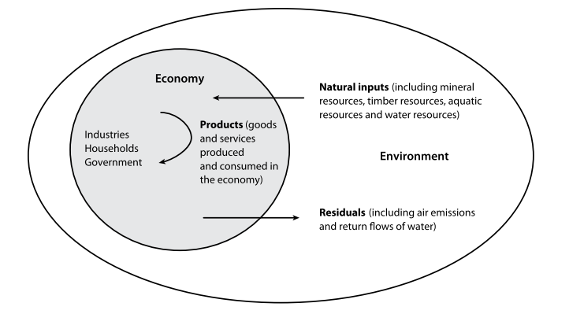
SEEA-CF

Slide 6
La contabilità ecosistemica
Nel 2014 le UN pubblicano il modulo sperimentale SEEA-EEA dove propongono una serie di linee guida per la contabilità ecosistemica
La contabilità ecosistemica è un modo complementare a quello previsto nel SEEA-CF per fare contabilità economico-ambientale che si basa sul concetto di ecosistema, inteso come un insieme di asset ambientali che forniscono una varietà di servizi per le attività umane
Il SEEA-EEA prevede una serie di conti integrati che riguardano:
    Gli asset ecosistemici in termini biofisici
    I servizi ecosistemici in termini biofisici
    I servizi ecosistemici in termini monetari
    Gli asset ecosistemici in termini monetari
Notes:
Conti tematici: risorse idriche, biodiversità, emissioni

Slide 7
Contabilità ecosistemica: scopo
Base statistica sul valore economico degli ecosistemi e dei loro servizi e le loro variazioni nel tempo
Questa fornisce un supporto nel decision-making per quanto riguarda:
  Disegnare nuove politiche pubbliche
  Scegliere tra politiche alternative (es. destinazione dei terreni)
  Fare analisi costi/benefici
La stima di un valore monetario degli ecosistemi permette ai governi, ai consumatori e ai produttori di avere una percezione della scarsità e del deterioramento degli ecosistemi
Permettere di creare misure beyond GDP e comprendere contributi dell’ambiente come il sequestro di CO2

Slide 8
Concetti chiave
UNITA’ CONTABILI ECOSISTEMICHE: aree spaziali per le quali si fa una contabilità ecosistemica. Scelte sulla base di confini amministrativi o per tipo di gestione ambientale o tipicità naturali
STOCK DI ECOSISTEMA: insieme di asset ecosistemici.
  ASSET ECOSISTEMICI: aree spaziali che comprendono una combinazione di componenti biotiche e abiotiche. Ciascun asset ha delle caratteristiche precise che riguardano la sua condizione (in termini qualitativi e quantitativi) ed estensione (es. numero di ettari)
FLUSSI ECOSISTEMICI:
  All’interno dei singoli asset ecosistemici e tra asset ecosistemici
  SERVIZI ECOSISTEMICI: contributo degli ecosistemi ai benefici usati in attività economiche ed altre attività umane
Notes:
Gli ecosistemi si modificano a seguito di processi naturali o a causa delle azioni umane.
Esistono delle classi in cui sono aggregati gli asset ecosistemici in base a delle caratteristiche comuni: foreste, terreni agricoli, aree urbane, aree marine ecc.)
La visione è User-side, antropocentrica, si guarda all’ecosistema solo nella misura in cui rappresenta un valore per l’uomo

Slide 9
Concetti chiave
  BENEFICI: beni e servizi utilizzati dall’uomo che contribuiscono al suo benessere
  SNA: Tutti i prodotti dell’attività economica e che quindi contribuiscono alla formazione del PIL nel SNA. Potenzialmente possono essere tutti venduti e comprati su un mercato.
  NON-SNA: tutti i benefici che non rientrano nella categoria precedente (es. aria pulita). Non possono essere venduti e comprati sul mercato.
Input umani
Benefici
Benessere
Servizi ecositemici
Servizi ecositemici
Benefici
Benessere

Slide 10
ESEMPIO
Costi di mantenimento
Lavoro,
Beni intermedi: trattore ecc
Capitale: energia, fertilizzante ecc
Ecosistema: Terreni agricoli
Servizio Ecosistemico:
Estrazione di acqua e
Nutrimenti dal suolo,
Pollinazione ecc.
Beneficio:
valore del raccolto

Slide 11
ESEMPIO
Input per il mantenimento
del prato (sfalciatura ecc)
Input per il mantenimento
degli animali es. veterinario,
Lavoro del pastore
Ecosistema: prati pascoli
Servizio Ecosistemico:
produzione di foraggio
per gli animali
Beneficio: foraggio che nutre un gregge
Carne, latte,
animali…
Letame

Slide 12
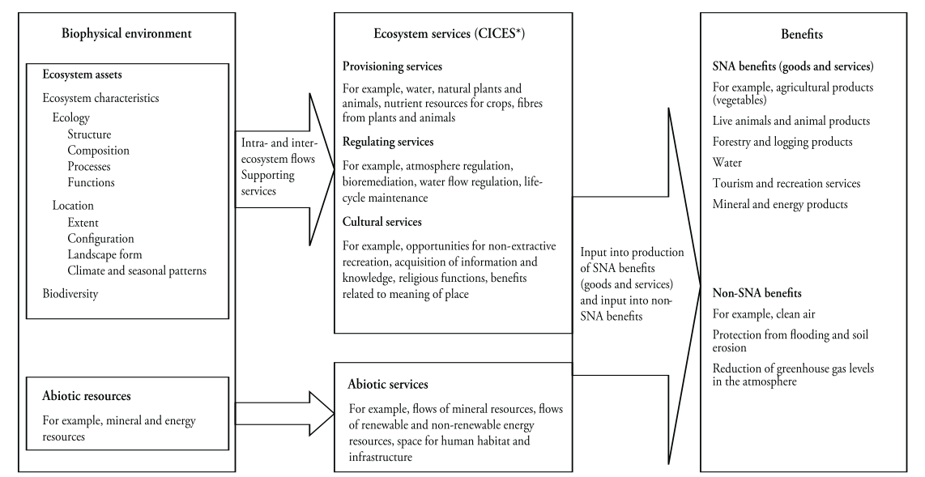
SEEA-EEA

Slide 13
CLASSI DI SERVIZI ECOSISTEMICI
  Seguendo la classificazione del CICES, i servizi ecosistemici possono essere di:
  FORNITURA: rappresentano i contributi materiali ed energetici generati dall’ecosistema alla produzione di beni come, ad esempio, pesci e legname
  REGOLAZIONE: derivano dalla capacità degli ecosistemi di regolare i cicli climatici, idrologici e biochimici e una varietà di processi biologici, ad esempio il sequestro della CO2 o il controllo idrogeologico
  CULTURALI: contribuiscono alle attività ricreative e turistiche, ad esempio alle attività subacquee o di trekking

Slide 14
TIPOLOGIE DI SERVIZI ECOSISTEMICI
  SERVIZI PRIVATI: contribuiscono a benefici appropriati da singole unità istituzionali (es. individui, imprese). Sono SNA.
  SERVIZI PUBBLICI: contribuiscono a generare benefici per la società intera. Sono sia SNA (es. attività di ricerca scientifica) che NON-SNA (es. assorbimento di CO2).

Slide 15
IDENTIFICAZIONE DEI BENEFICIARI
  E’ importante individuare chi sono i beneficiari dei servizi e renderli espliciti
  Si possono considerare tre categorie:
  Imprese: es. ristoranti, centri diving
  Consumo privato: es. bagnanti in spiagge pubbliche
  Consumo pubblico: es. società intera
  Questo ci consente poi di riuscire a compilare delle tabelle Supply/Use dove viene messo in evidenza chi usa i servizi ecosistemici prodotti dallo stock considerato

Slide 16
CONTABILITA’ ECOSISTEMICA – SEEA-EEA
Gli schemi contabili

Slide 17
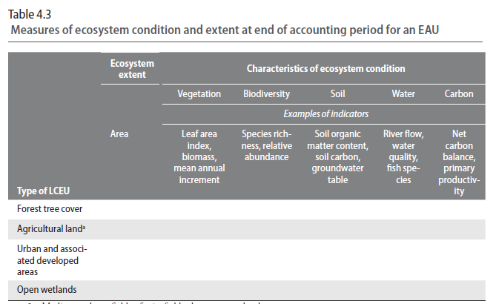
ESEMPIO DI SCHEMA CONTABILE:
ESTENSIONE E CONDIZIONE DELLO STOCK
Fonte: SEEA-EEA

Slide 18
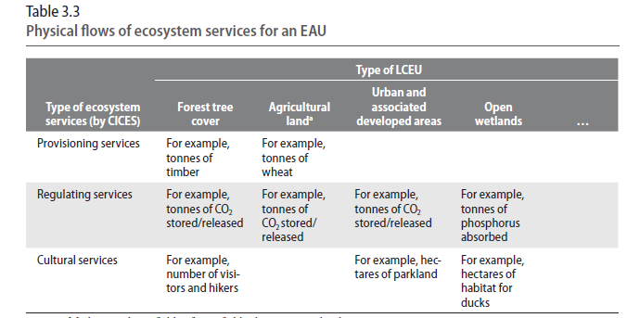
ESEMPIO DI SCHEMA CONTABILE:
SERVIZI ECOSISTEMICI IN TERMINI FISICI
Fonte: SEEA-EEA

Slide 19
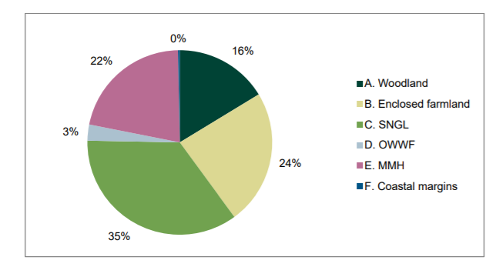
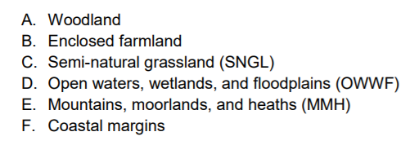
Lake district national park – Ministero dell’ambiente UK e governo scozzese

Slide 20
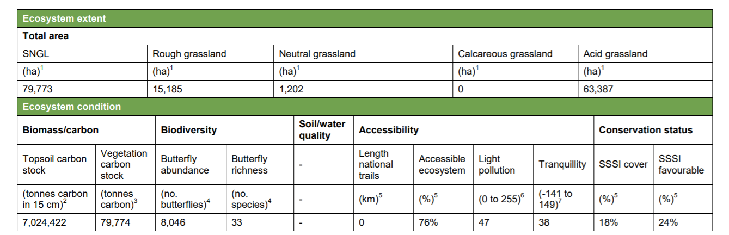

Slide 21
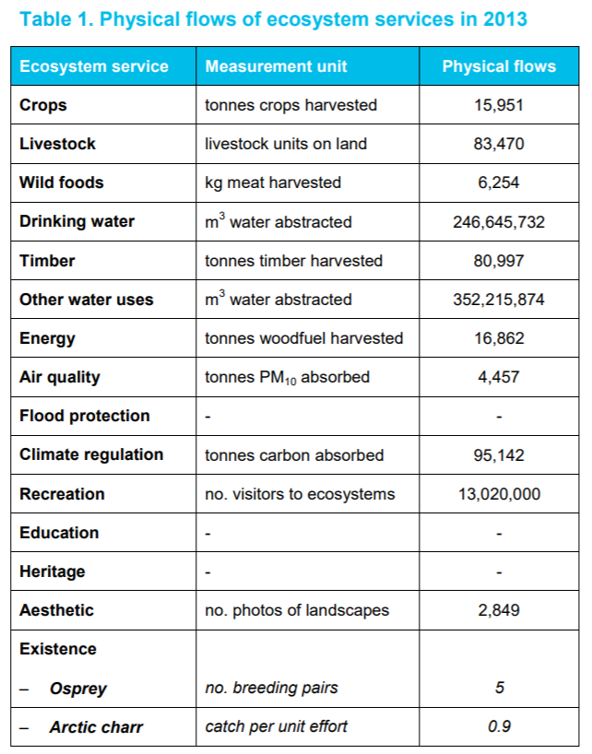

Slide 22
CONTABILITA’ ECOSISTEMICA – SEEA-EEA
Valutazione economica dei servizi ecosistemici

Slide 23
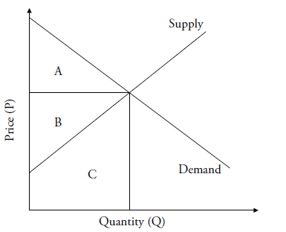
LA VALUTAZIONE ECONOMICA
  Due concetti di valore:
  Valori di scambio
  Valori di benessere
Surplus del
consumatore
Punto di equilibrio caratterizzato da
prezzo P e quantità Q
Surplus del
produttore
Costi di
produzione
Notes:
è la differenza positiva fra il prezzo che un individuo è disposto a pagare per ricevere un determinato bene o servizio e il prezzo di mercato dello stesso bene.

Slide 24
LA VALUTAZIONE NEL SEEA-EEA
  Il SEEA-EEA, per rendere comparabili i conti ambientali con il SNA, utilizza il concetto di valore di scambio
  Lo scopo è quindi quello di valutare la quantità di servizi ecosistemici ai prezzi di mercato che avrebbero prevalso se i servizi fossero stati scambiati sul mercato
  Se invece avessimo voluto fare analisi di valutazione di policy, ci sarebbe potuto interessare il concetto di valore di benessere, che tiene in considerazione anche il surplus del consumatore.
Notes:
Bisogna sempre sottolineare che lo scopo nostro non è quello di dare un valore all’ambiente. E’ quello di dare un valore al contributo dell’ecosistema al consumo e alla produzione umana in modo coerente rispetto allo sna

Slide 25
CONCETTI CHIAVE SULLA VALUTAZIONE
  Il PREZZO di mercato è definito come la quantità di moneta che chi compra è disposto a pagare per acquistare un bene o un servizio da un venditore disponibile
  Le TRANSAZIONI sono definite come interazioni tra unità istituzionali (società, famiglie, governi) o interazioni all’interno della stessa unità istituzionale (es. produzione familiare per uso proprio) legate ad un flusso economico.
  La maggior parte delle transazioni sono monetarie e sono associate ad un prezzo osservabile. Altre, però, sono non monetarie e per queste ultime si deve stimare un prezzo.
  Nel SNA, in mancanza di una transazione monetaria, il prezzo si stima utilizzando il prezzo di beni equivalenti o, in mancanza, utilizzando il costo di produzione (area C). Quest’ultimo approccio è generalmente usato per stimare il prezzo della produzione ad uso proprio e per stimare il prezzo della fornitura di beni pubblici come l’educazione e la salute.

Slide 26
VALUTAZIONE DEI BENI E SERVIZI AMBIENTALI
  Un approccio alla valutazione dei servizi ecosistemici è quello del Valore Economico Totale.

Slide 27
VALUTAZIONE DEI SERVIZI ECOSISTEMICI
  Quando si valutano i servizi ecosistemici è importante distinguere quelli che contribuiscono a benefici SNA da quelli NON-SNA.
  Per i primi, il valore può essere associato ad un prodotto SNA e quindi il processo di valutazione deve cercare di determinare il contributo del servizio ecosistemico valore finale del beneficio.
  Per i secondi, si deve cercare di stimare direttamente il valore del servizio ecosistemico
Input umani
Benefici
Benessere
Servizi ecositemici
Servizi ecositemici
Benefici
Benessere

Slide 28
VALUTAZIONE DEI SERVIZI DI FORNITURA
  Sono associati a beni raccolti/estratti da un ecosistema il cui valore è di solito contenuto nel SNA. Esempi grano raccolto, pesce pescato
  METODI:
  Metodo del prezzo di affitto: il prezzo dell’affitto può essere usato come proxy del prezzo del SE in quanto riflette il potenziale di coltivare il terreno e quindi di disporre di servizi di fertilità del suolo, pollinazione ecc.
    Autorizzazioni
  Rendita della risorsa: il valore del SE corrisponde alla differenza tra il valore finale del beneficio e i costi di produzione (lavoro, capitale e beni intermedi).

Slide 30
VALUTAZIONE DEI SERVIZI DI FORNITURA
  Il metodo della rendita della risorsa può essere utilizzato anche per quei servizi che provengono da zone di proprietà pubblica (es. raccolta funghi, more ecc.)
  In questo caso però, il bene/servizio deve essere prodotto in modo sostenibile e l’accesso alla risorsa deve essere limitato. Se non lo fosse, il valore unitario della rendita si abbasserebbe fino a diventare quasi nullo e questo implicherebbe assegnare un valore quasi nullo al servizio ecosistemico.

Slide 31
VALUTAZIONE DEI SERVIZI DI REGOLAZIONE
  I servizi di regolazione supportano le attività economiche grazie alle esternalità positive che generano
  I servizi di regolazione solitamente non sono collegati a beni/servizi scambiati sul mercato e quindi il loro valore deve essere stimato
  METODI:
  Costi di sostituzione: i costi che si dovrebbero sopportare se il servizio non fosse più disponibile per intraprendere delle azioni di mitigazione. Usato per servizi come protezione dalle alluvioni, erosione e filtrazione dell’acqua
  Danni evitati: costi dei danni che si osserverebbero se mancasse il servizio. Di solito si usa con i servizi di controllo dei fenomeni erosivi, sequestro di CO2

Slide 32
VALUTAZIONE DEI SERVIZI DI REGOLAZIONE
  Per quanto riguarda il servizio di sequestro CO2 si utilizza di solito:
  Social cost of carbon: rappresenta una stima del valore monetario corrente dei danni che possono osservarsi nel futuro a causa di un aumento delle emissioni di 10 tonnellate per anno

Slide 33
VALUTAZIONE DEI SERVIZI CULTURALI
I servizi ricreativi sono associati a benefici SNA e quindi bisogna riuscire a ricavare il contributo dell’ecosistema.
METODI:
Metodo della rendita della risorsa
Metodi delle preferenze dichiarate e rivelate: si basano sulla stima della disponibilità a pagare del consumatore.
  Preferenze rivelate: prezzi edonici, costi di viaggio
  Preferenze dichiarate: valutazione contingente, scelta sperimentale

Slide 34
VALUTAZIONE DEI SERVIZI CULTURALI
I servizi culturali legati alla ricerca scientifica o all’educazione
METODI:
Costo di produzione: stima dei costi per mettere in atto l’attività di ricerca o educativa

Slide 35
Conclusioni
Ancora molto in discussione lo schema contabile per la valutazione monetaria degli asset ecosistemici
La contabilità ecosistemica è alla frontiera, ci si sta lavorando molto per cercare di derivare delle regole contabili comune
E’ molto difficile perché è difficile sia misurare alcuni tipi di servizi e caratteristiche degli ecosistemi, sia è difficile trovare il prezzo adeguato

